Slide 1
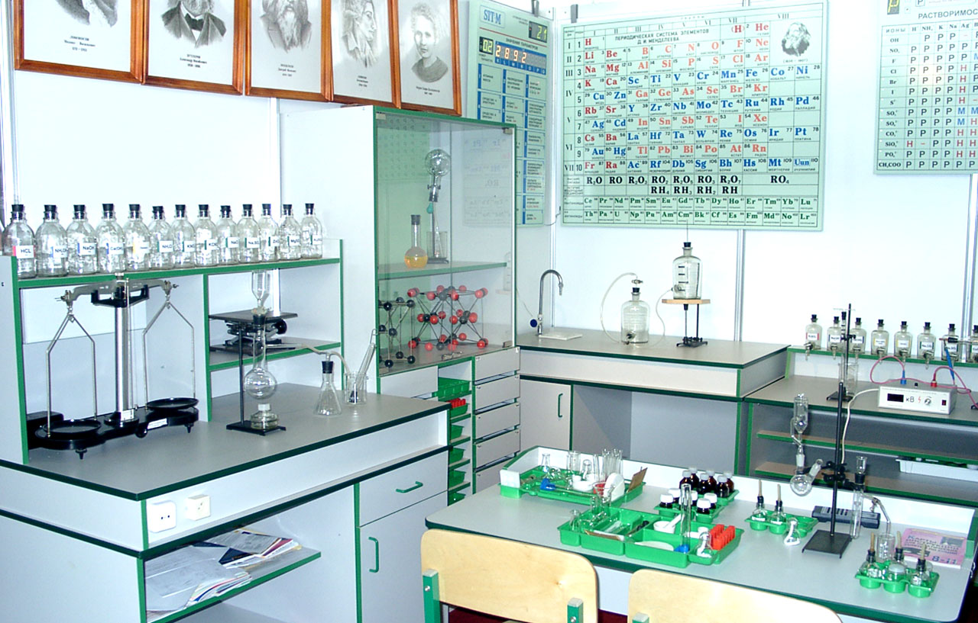

«Новороссийский колледж строительства и экономики» (ГАПОУ КК «НКСЭ»)
Дисциплина «Химия»
(Органическая химия)
Тема «Арены»
2021 г.
Материал подготовлен кандидатом технических наук Кузьминой Ириной Викторовной

Slide 2

Я, Кузьмина Ирина Викторовна, кандидат технических наук с большим опытом преподавания в высшей школе, НКСЭ и на подготовительных курсах. Много знаю, люблю свой предмет, обобщила полезную для Вас информацию по дисциплине «Органическая химия».

Slide 3
Инструкция по использованию
интерфейса
Вернуться к содержанию
Справочная таблица
Вернемся к …
Переход к тому действию, о котором гласит надпись, выделенная вишневым или желтым цветом
Esc
Для выхода из программы нажмите «Esc» на клавиатуре
Кнопки для перемещения вперед и назад по материалу занятий

Slide 4

Содержание
Инструкция по использованию интерфейса
Арены. Классификация аренов. Номенклатура. Замещенные ароматические радикалы. Изомерия аренов. История открытия бензола. Первые представления о строении бензола. Химические связи в молекулах аренов (современные представления). Источники и способы получения. Физические свойства. Химические свойства. Бензол и токсикомания. Применение бензола.
Проверим, как Вы поняли и запомнили пройденный материал.
Использованные источники.
Notes:
4

Slide 5
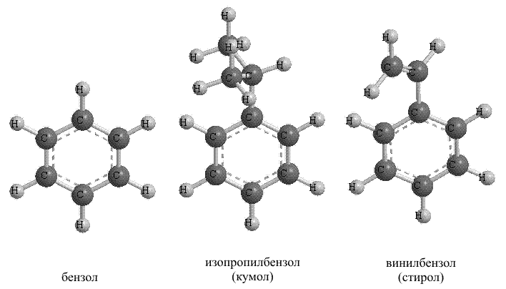
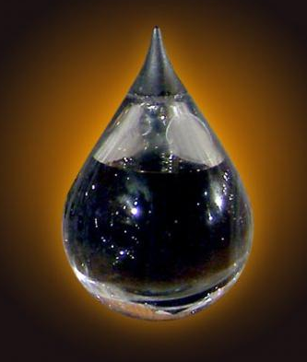
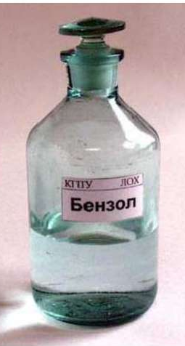


Арены
(ароматические углеводороды)
Общая формула C_{n}H_{2n–6} (n≥6)
У углерода sp²-гибридные орбитали

Slide 6
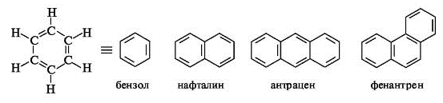
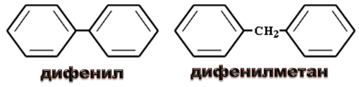
Классификация аренов
Ароматические соединения (арены) –циклические органические соединения, которые имеют в своём составе ароматическую систему. Различают:
бензоидные (арены и структурные производные аренов, которые содержат бензольные ядра)

Slide 7
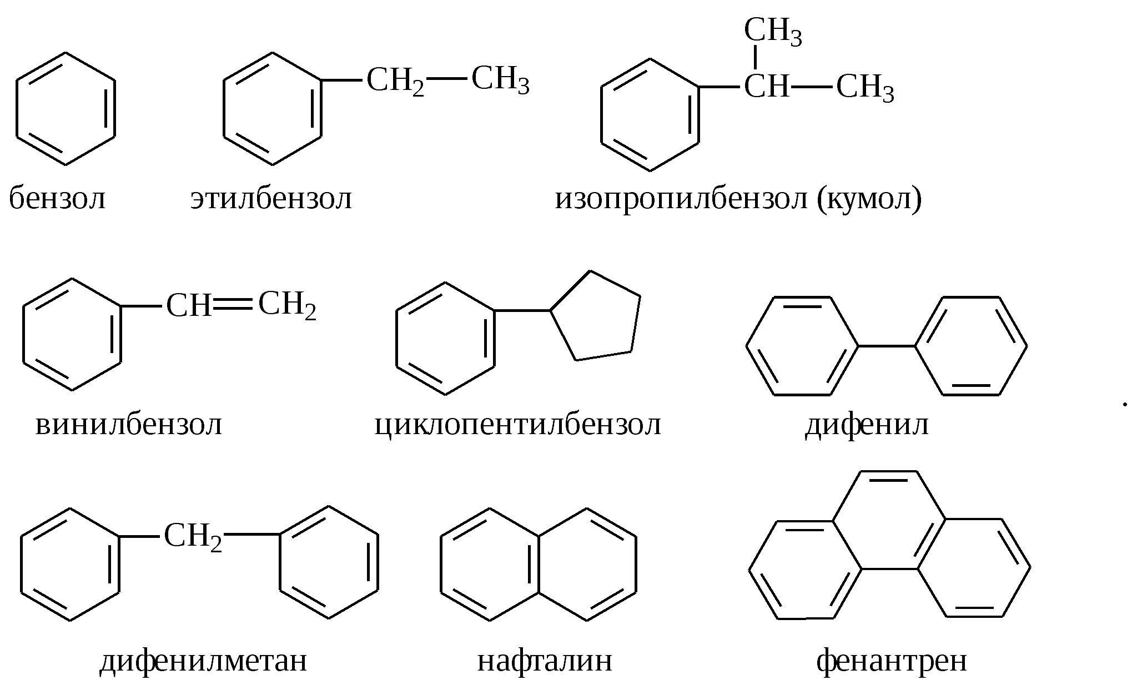
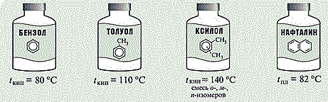

Slide 8
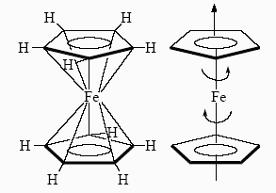
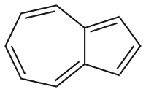
небензоидные (все остальные) аромати-ческие соединения.
Среди небензоидных ароматических соединений хорошо известны азулен, аннулены, гетарены (пиридин, пиррол, фуран, тиофен), ферроцен.
азулен
ферроцен
Ферроцен – одно из наиболее известных металлоорганических соединений, представи-тель класса сэндвичевых соединений (металлоценов)

Slide 9

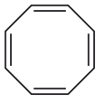
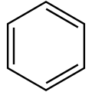

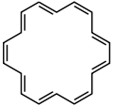
Аннулены – моноциклические углеводоро-ды с системой сопряженных двойных связей с общей формулой (СН)_{2m}.
Циклобутадиен
([4]аннулен)
Бензол
([6]аннулен)
Циклооктатетраен
([8]аннулен)
Циклотетрадекагептаен
([14]аннулен)
Циклооктадеканонаен
([18]аннулен)

Slide 10
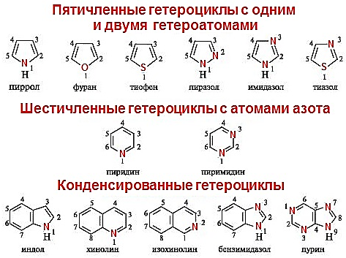
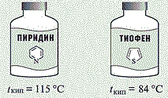
Гетарены – органические соединения, содержащие циклы, в состав которых наряду с углеродом входят и атомы других элементов.

Slide 11
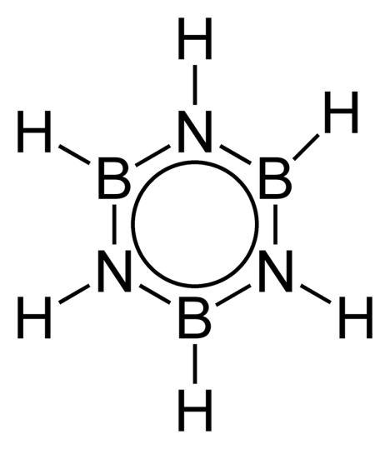
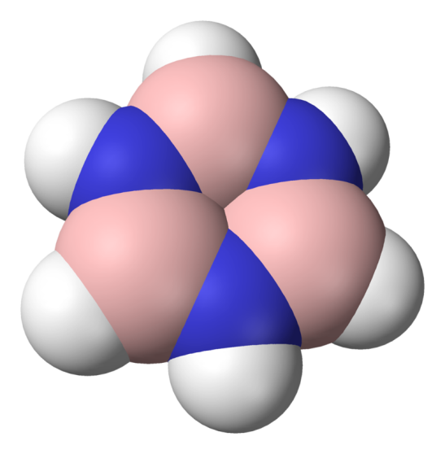
Известны и неорганические ароматичес-кие соединения, например боразол («неорганический бензол»).
Боразол (боразин, триборинтриимид) – химическое вещество с химической формулой B₃H₆N₃, бесцветная жидкость. Молекула представляет собой шестичленное плоское кольцо, в котором чередуются атомы бора и азота, каждый из них соединён с одним атомом водорода.

Slide 12
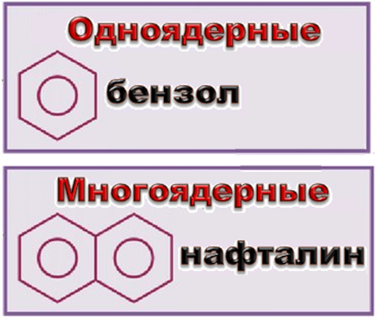
По числу бензольных колец в молекуле арены подразделяются на:

Slide 13
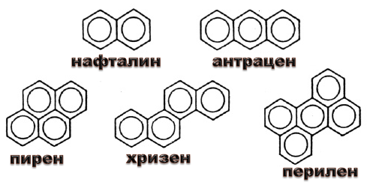
В зависимости от того, каким образом связаны бензольные кольца, многоядерные арены делятся на две группы:
арены с конденсированными (анелирован-ными) бензольными циклами

Slide 14
арены с неконденсированными (изолиро-ванными) бензольными циклами

Slide 15
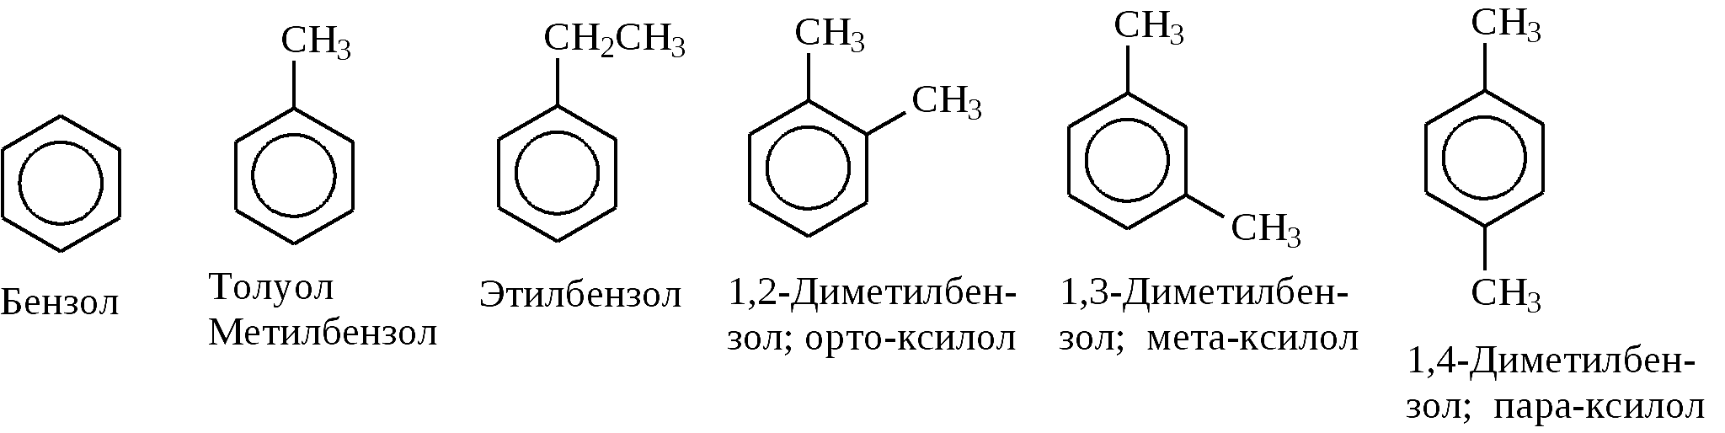
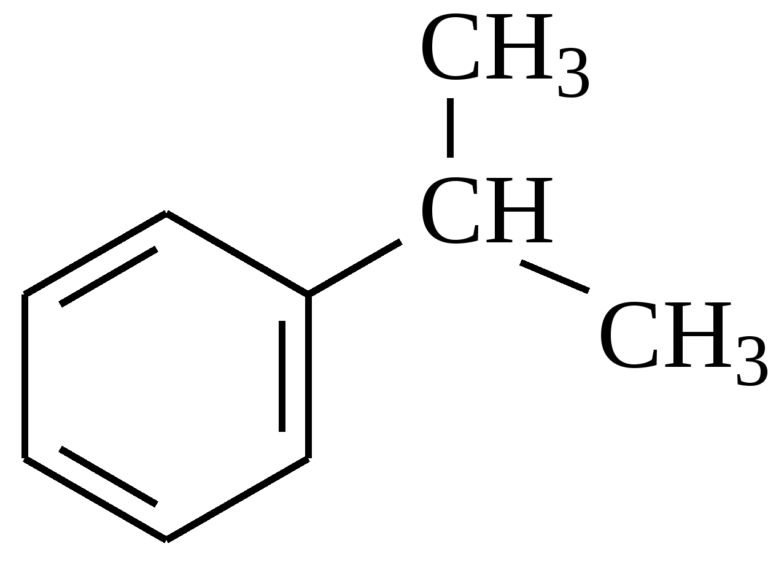
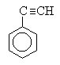
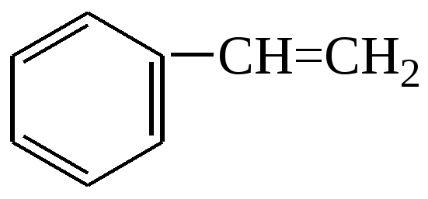
Наибольшее значение имеет бензол и его гомологи.
Гомологи бензола – соединения, образованные заменой одного или нескольких атомов водорода в молекуле бензола на углеводородные радикалы (R):
C₆H₅–R – алкилбензолы
Изопропилбензол
(стирол)
Этинилбензол (фенилацетилен)
Винилбензол
(кумол)

Slide 16
R–C₆H₄–R – диалкилбензолы (ксилолы)

Slide 17
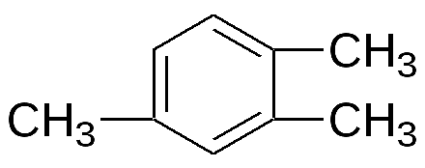
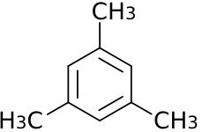
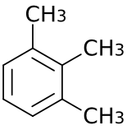
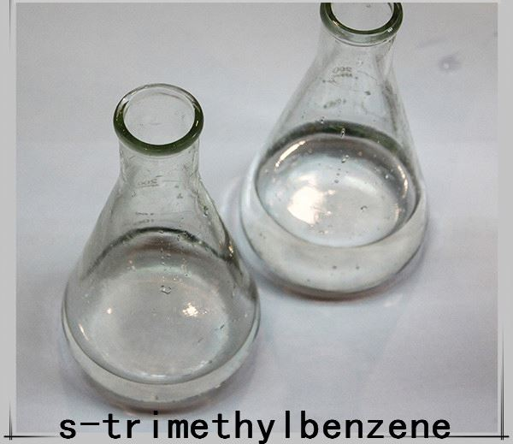
R–C₆H₃–R – триалкилбензолы и др.
|
R
1,2,4-триметилбензол
(псевдокумол)
1,3,5-триметилбензол
(мезитилен)
1,2,3-триметилбензол
1,3,5-триметилбензол – бесцветная прозрачная жидкость

Slide 18
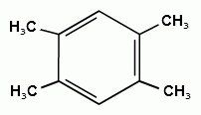
1,2,4,5-тетраметилбензол
(дурол)

Slide 19
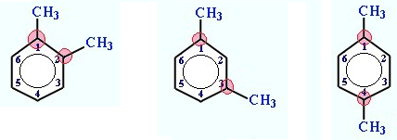

Номенклатура
Бензол С₆Н₆ – родоначальник ароматических углеводородов. Моноциклические арены называют бензоидными. Нумерацию начинают с одного из заместителей так, чтобы сумма номеров заместителей была минимальна.
1,2-диметил-бензол
орто-диметил-бензол
1,3-диметил-бензол
мета-диметил-бензол
бензол
1,4-диметил-бензол
пара-диметил-бензол

Slide 20
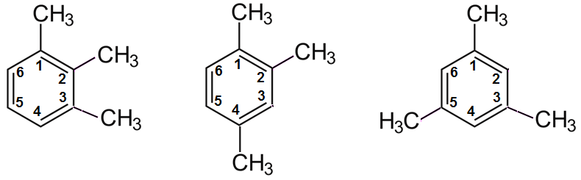
1,2,3-триметил-бензол (рядовой или смежный)
1,3,5-триметил-бензол
(мезитилен,
симметричный)
1,2,4-триметил-бензол
(псевдокумол, несимметричный)

Slide 21
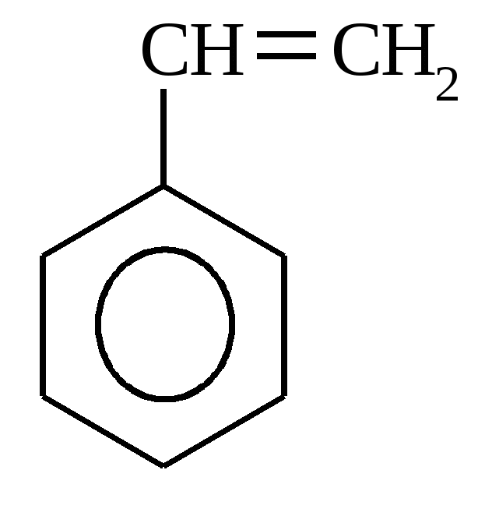
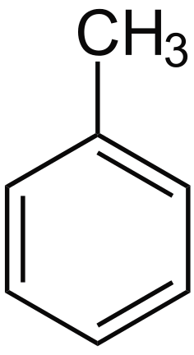
Как отмечалось выше, согласно номенклатуре ИЮПАК, арены с одним бензольным кольцом рассматривают как производные бензола. В качестве главной цепи выбирают бензольное кольцо. Многие арены имеют свои исторические названия.
Например:
метилбензол изопропилбензол винилбензол
(толуол) (кумол) (стирол)

Slide 22
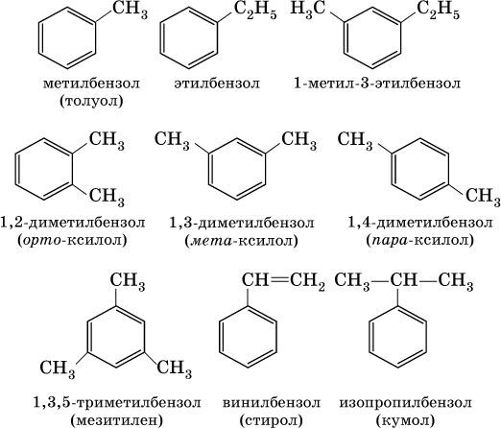

Slide 23


Slide 24

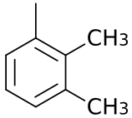
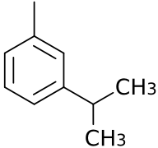
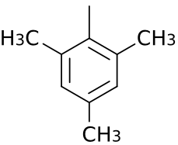
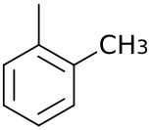
Замещенные ароматические радикалы
Ниже перечислены названия одновалентных радикалов, образованных из моноциклических ароматических углеводородов и со свободной валентностью на кольцевом атоме углерода. В том случае если для радикала нет тривиального названия, то его рассматривают как производное фенила. Нумерацию начинают с атома со свободной валентностью.
Фенил
2,3-Ксилил
м-Кумолил
Мезитил
о-Толил

Slide 25

Бивалентные радикалы, образованные из производных бензола и несущие свободную валентность на атомах углерода в кольце, называют как производные фенилена. Как и в предыдущем случае, нумерацию начинают с атомов со свободной валентностью, присваивая им наименьшие номера, затем рассматривают заместители в соответствии с правилами для замещенных радикалов.
4-Метилфенилен

Slide 26

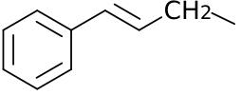

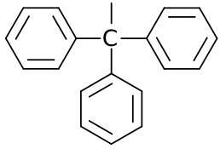
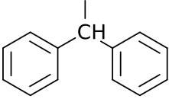

Для моновалентных радикалов со свободной валентностью на атоме углерода в боковой цепи сохраняются тривиальные названия:
Циннамил
Стирил
Бензил
Тритил
Фенетил
Бензгидрил

Slide 27

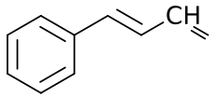
Поливалентные радикалы со свободной валентностью в боковой цепи называют согласно правилам для поливалентных радикалов.
Бензилидин
Циннамил
Общее название для моновалентных и бивалентных радикалов – «арилы» и «арилены» соответственно.

Slide 28
Гомологический ряд алкилбензолов (C₆H₅C_{n}H_{2n +1})
Формула арена | Название | Формула алкана | Название
C₆H₆ | бензол | – | –
C₆H₅CH₃ | метилбензол | CH₄ | метан
C₆H₅C₂H₅ | этилбензол | C₂H₆ | этан
C₆H₅C₃H₇ | пропилбензол | C₃H₈ | пропан
C₆H₅C₄H₉ | бутилбензол | C₄H₁₀ | бутан
C₆H₅C₅H₁₁ | пентилбензол | C₅H₁₂ | пентан
C₆H₅C₆H₁₃ | гексилбензол | C₆H₁₄ | гексан
C₆H₅C₇H₁₅ | гептилбензол | C₇H₁₆ | гептан
C₆H₅C₈H₁₇ | октилбензол | C₈H₁₈ | октан
C₆H₅C₉H₁₉ | нонилбензол | C₉H₂₀ | нонан
C₆H₅C₁₀H₂₁ | децилбензол | C₁₀H₂₂ | декан

Slide 29
Изомерия аренов
Структурная изомерия аренов
1. Изомерия расположения заместите-лей в бензольном кольце друг относительно друга:
1,2-диметил-бензол
орто-диметил-бензол
1,3-диметил-бензол
мета-диметил-бензол
1,4-диметил-бензол
пара-диметил-бензол

Slide 30
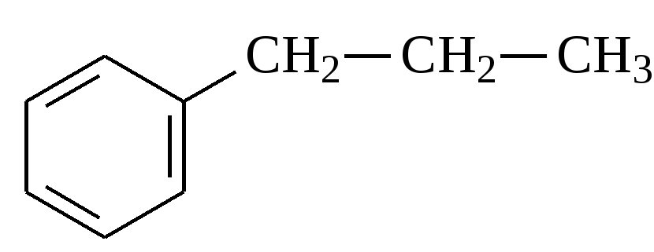
2. Изомерия строения заместителей (радикалов):
н-­пропилбензол изопропилбензол
(1-фенилпропан) (2-фенилпропан;
кумол)

Slide 31
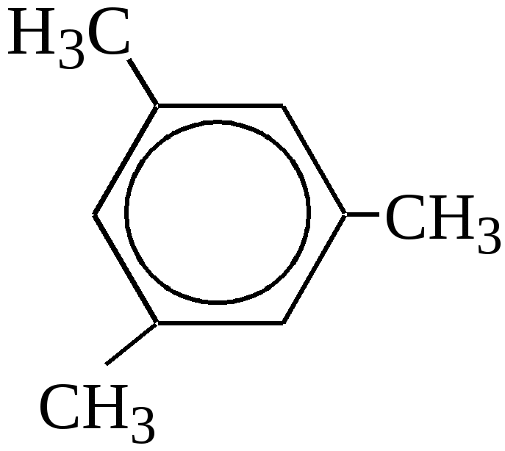
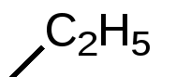
3. Изомерия, связанная с числом углеродных атомов в заместителях:
н-пропилбензол
2-метил-1-этилбензол
1,3,5-триметил-бензол

Slide 32
4. Межклассовая изомерия углеродного скелета аренов с соединениями, имеющими общую формулу C_{n}H_{2n–6}:
← C₆H₆ → СН≡С–СН₂–СН₂–С≡СН
↓ гексадиин-1,5
бензол СН₂=С=СН–СН=С=СН₂
гексатетраен-1,2,4,5

Slide 33
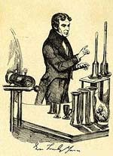
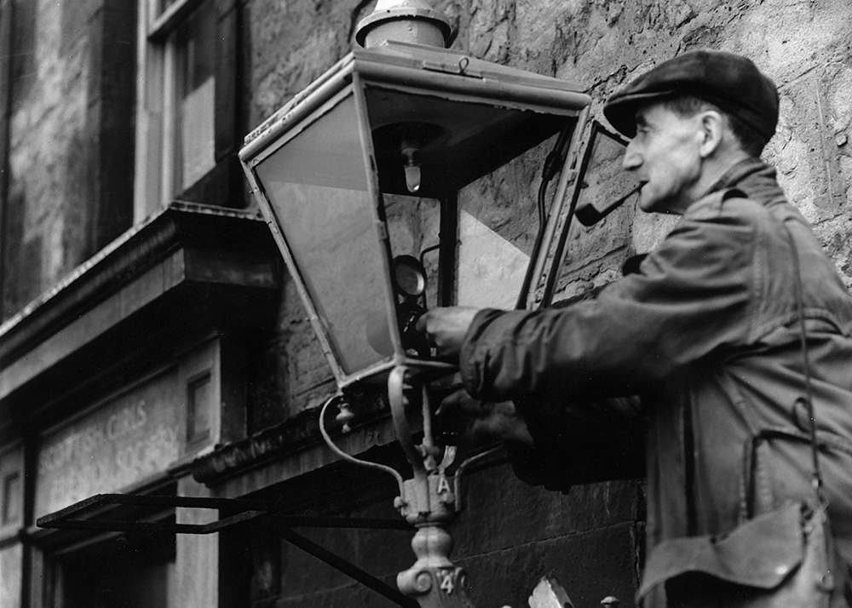
История открытия бензола. Первые представления о строении бензола
В 2015 г. исполнилось 190 лет со дня открытия бензола, именно в 1825 г. английский физик и химик Майкл Фарадей выделил его из каменноугольной смолы. На это открытие Фарадея подтолкнул простой случай. В начале XIX в. в Лондоне для уличного освещения стали использовать так называемый «светильный газ», получаемый из каменноугольной смолы.
Газовый уличный фонарь
Майкл Фарадей

Slide 34
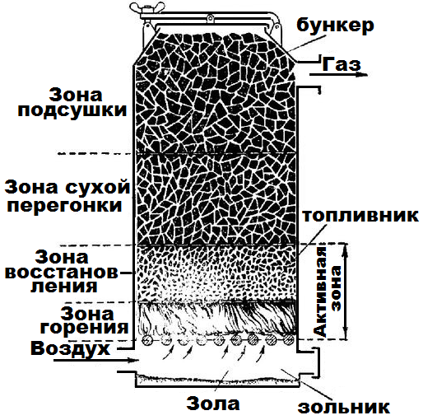
Как отмечалось выше, светильный газ получали из каменного угля посредством пиролиза – термического разложения при недостатке кислорода. Во время этого процесса протекали химические реакции деполимеризации органической массы угля с образованием молекул с меньшей молекулярной массой и вторичных превращений, среди которых – конденсация, полимеризация, ароматизация и алкилирование.
Схема простейшего газогенератора

Slide 35
В итоге из угля получались газообразные, жидкие и твердые продукты, среди которых – светильный газ, каменноугольная смола, облагороженный уголь для отопительных печей (он горел без дыма) и каменноугольный кокс, используемый в металлургии.
Схема простейшего газогенератора (сжигание топлива проходит при недостаточном для его полного сгорания количестве кислорода)

Slide 36
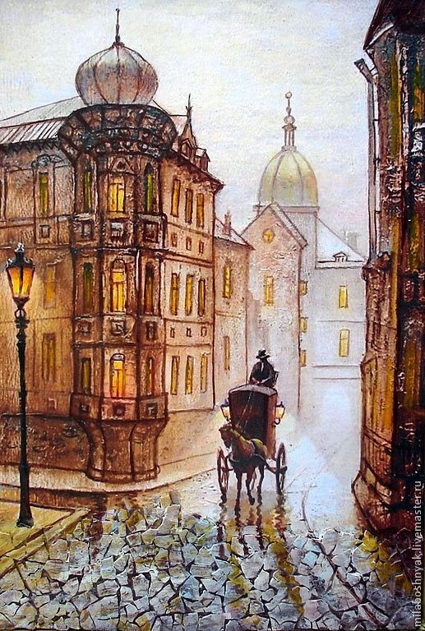
Жители были недоволь-ны новым освещением (Вальтер Скотт писал: «Мир перевернулся, Лондон будет освещаться угольным дымом»), производители свечей открыто громили новые фонари. Сам же «светильный газ» имел существенный недоста-ток: со временем он утрачивал свою горючесть, а на дне баллонов оседала неизвестная маслянистая жидкость.
Старый Лондон

Slide 37
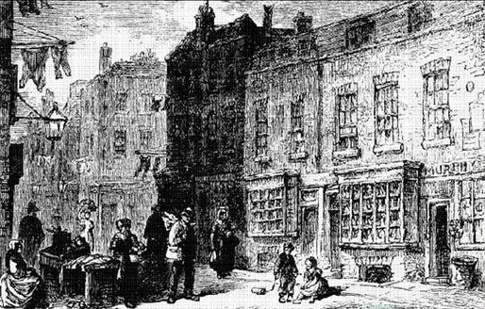
Особенно обильным было ее выделение в холодную погоду. Этой проблемой, чисто из практических соображений, и решил заняться Фарадей.
В 1814 г. в Лондоне целый квартал освещался «светильным газом»

Slide 38
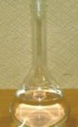
Исследуя конденсированные остатки коксового газа, Майкл Фарадей получил неизвестный ранее углеводород. Выделив соединение в чистом виде и подвергнув его элементному анализу, Фарадей обнаружил, что оно содержит только два элемента: углерод и водород в соотношении 11,4:1. Поэтому Фарадей определил состав нового вещества как СН и изучил его некоторые физические и химические свойства.
Бензол каменноугольный – прозрачная бесцветная жидкость со сладковатым запахом. Легко переходит в твердое состояние
Майкл Фарадей

Slide 39


Истинная формула вещества С₆Н₆ была установлена позже, когда была определена его молекулярная масса.
Лаборатория Фарадея в Королевском институте

Slide 40


Впервые бензол описал немецкий химик Иоганн Глаубер, который получил это соединение в 1649 году в результате перегонки каменноугольной смолы. Правда, тогда новое вещество названия не получило. Поэтому официально бензол был открыт в 1825 году английским физиком Майклом Фарадеем, который, как отмечалось выше, выделил его из жидкого конденсата светильного газа.
Иоганн Рудольф Глаубер

Slide 41



Открытие нового вещества не вызвало большого интереса, и лишь в 1834 г. вспомнили об открытии Фарадея. Немецкий химик Эйльхард Мичерлих, нагревая негашеную известь CaO с бензойной кислотой C₆H₅COOH (она содержится во многих ягодах, в частности, в клюкве и бруснике, и препятствует их гниению), получил неизвестную легкокипящую жидкость с резким запахом. Анализ ее показал, что это то же соединение, которое получил Фарадей.
CaO
Бензойная кислота
Эйльхард Мичерлих

Slide 42


Митчерлих признал приоритет Фарадея, и назвал вещество бензином, т. к. получил соединение из бензойной кислоты. Против этого названия выступил ряд ведущих химиков во главе с немецким химиком Ю. Либихом. Они полагали, что суффикс «-ин» указывает на присутствие в молекуле атомов азота, и поэтому предложили заменить его суффиксом «-ол», исходя из маслянистости вещества (от англ. oil – «масло»), а соединение, соответственно, называть бензолом.
Эйльхард Мичерлих
бензойная кислота
бензол
Иоганн Юстус фон Либих

Slide 43
Однако это название также не было вполне корректным, т. к. суффикс «-ол» уже стал атрибутом спиртов (этиловый спирт – этанол). Споры о названии продолжались довольно долго, в результате, вещество С₆Н₆ в английском языке получило название «бензен» («-ен» – суффикс, указывающий на двойную связь), а в остальном мире авторитет Либиха был настолько силен, что закрепилось название «бензол».
Иоганн Юстус фон Либих – немецкий химик

Slide 44

В 1835 г. французский химик Огюст Лоран предложил для углеводорода С₆Н₆ название «фен» (от греч. «фено» – «освещаю»). И хотя бензол действительно горит ярким пламенем, это название не прижилось. Однако оно «прилипло» ко многим органическим соединениям – фенолу, фенантрену, фенилаланину, а также ко множеству других соединений, содержащих группу С₆Н₅.
Огюст Лоран – французский химик-органик (1807 – 1853)

Slide 45

В 1845 г. немецкий химик Гофман доказал присутствие бензола в каменноугольной смоле, а ученик Гофмана Мансфилд в 1848 г. выделил бензол из смолы и показал, что выход бензола зависит не только от состава каменноугольной смолы, но и от способов ее обработки и хранения.
Чарлз Мансфилд
(1819–1855) – английский химик; трагически погиб при взрыве продуктов перегонки каменноугольной смолы
Август Вильгельм фон Гофман

Slide 46

Синтетическим путем бензол был получен в 1870 г. французским химиком Бертело, который при исследовании химических свойств ацетилена обнаружил, что это вещество тримеризуется в бензол.
Французский физико-химик Пьер Эжен Марселен Бертло
(1827 – 1907)

Slide 47
Долгое время строение бензола было предметом многочисленных дискуссий и споров. Всему виной были удивительные противоречия в свойствах бензола. Если сравнить бензол с гексаном C₆H₁₄ – насыщенным углеводородом, то видно, что бензол С₆Н₆ – «ненасыщенное» соединение, в его молекуле не достает 8 атомов водорода.

Slide 48



Поэтому вначале предлагались ненасыщен-ные структуры, например, СН₂=С=СН–СН=С=СН₂ и, соответственно, предполагалось, что бензол, как все ненасыщенные соединения, будет обесцвечивать бромную воду и раствор перманганата калия, т. е. будет веществом довольно активным.

Slide 49
Но оказалось, что бензол не обесцвечивал ни бромную воду, ни раствор перманганата калия. А «насытить» бензол водородом или хлором удавалось с большим трудом, реакции проходили только при высокой температуре, давлении или требовали интенсивного ультрафиолетового облучения. И даже в этом случае при гидрировании получался не гексан, а циклогексан C₆H₁₂. Химики об этом не знали, поскольку не предполагали существование циклических молекул.

Slide 50

Анализируя различные экспериментальные данные, химики всех стран искали ключ к разгадке строения бензола. Успеха добился немецкий химик Фридрих Август Кекуле. Легенда гласит, что идея пришла к нему во сне. Однажды, размышляя о строении бензола, Кекуле задремал и увидел во сне змею, которая вцепилась в собственный хвост. Этот сон послужил толчком к гипотезе, которая впоследствии блестяще подтвердилась, гипотезе о циклическом строении бензола.

Slide 51


В 1865 г. Кекуле предложил для бензола циклическую гексатриеновую структуру, в которой атомы углерода, замкнутые в шестичленное кольцо, связаны между собой попеременно простыми и двойными связями, а каждый атом углерода еще соединен с водородом – до насыщения валентности.

Slide 52

Предполагаемая циклическая структура бензола вызвала у химиков большой интерес, и они с усиленной энергией принялись изучать свойства бензола и его производных. И сразу же натолкнулись на трудности. Формула Кекуле предусматривала для производных бензола существование изомеров – веществ одинакового состава, но разного строения, например, таких:

Slide 53


На практике же любые попытки получить два разных вещества приводили к одному и тому же соединению. Поэтому уже в 1867 г. для бензола было предложено несколько десятков разнообразных структур. Среди них наиболее интересными являются структуры Д. Дьюара (а), А. Клауса (б) и А. Ладенбурга (в):
а б в
Джеймс Дьюар

Slide 54


Иоганн Йозеф Лошмидт предполагал, что в соединениях углерода существуют кольцеобразные структуры и развивал отображение связей двойными и тройными штрихами. В 1861 году он впервые предложил кольцеобразную структуру бензола.
Иоганн Йозеф Лошмидт – австрийский физик и химик (1821 –1895)

Slide 55


Фридрих Август Кекуле фон Штрадониц – немецкий химик-органик (1829 – 1896)
(диагональная формула)
Клаус предположил, что в молекуле бензола четвертые валентности всех шести атомов углерода направлены к центру и насыщают друг друга

Slide 56





Джеймс Дьюар – шотландский физик и химик (1842 – 1923)
(призматическая формула)
Альберт Ладенбург – немецкий химик-органик (1842 – 1911)

Slide 57






Адольф Иоганн Фридрих Вильгельм фон Байер – немецкий химик-органик
(1835 – 1917)
Генри Эдвард Армстронг – английский химик (1848 – 1937)
(центрическая формула)

Slide 58




Тиле Фридрих Карл Иоганнес – немецкий химик-органик (1865 – 1918)
Тиле, усовершенствуя формулу Кекуле, утверждал, что двойные связи в последнем не фиксированы, а постоянно перемещаются-«осциллируют».
Оддо Джузеппе – итальянский химик (1865 – 1954)

Slide 59



Алексей Евгеньевич Чичиба́бин – русский и советский химик-органик (1871 –1945)
Предположил, что в бензоле углерод трехвалентен

Slide 60



Эрих Арманд Артур Йозеф Хюккель – немецкий физик и химик (1896 – 1980)
В начале 1930-х годов Хюккель опубликовал серию работ, в которых предложил объяснение устойчивости ароматических соединений на основе метода молекулярных орбиталей. Как и Дьюар, Хюккель предложил структурные формулы бензола с двойными связями и малыми циклами.

Slide 61



Уточним, что Кекуле полагал, хотя и не мог этого строго доказать, что все шесть атомов углерода в кольце эквивалентны. С учетом дополнительной симметрии молекулы, обусловленной осцилляцией, формула Кекуле позволяла объяснить, почему бензол образует только один изомер при монозамещении С₆Н₅Х и три изомерных продукта С₆Н₄ХY при дизамещении.
1,2-диметил-бензол
1,3-диметил-бензол
1,4-диметил-бензол
метил-бензол

Slide 62


Продолжая отстаивать свой вариант циклического строения бензола, Кекуле, чтобы теория не расходилась с практикой, в 1872 г. выдвинул гипотезу об осцилляции между возможными положениями двойных связей в молекуле бензола. Он предположил, что атомы углерода в бензоле быстро колеблются – «осциллируют» и каждые два соседних атома попеременно соединены то простой, то двойной связью:
Фридрих Август Кекуле (1829 – 1896)

Slide 63

Однако и эта гипотеза не удовлетворила химиков. Многочисленные факты подталкивали их к мысли, что в бензоле нет ни простых, ни двойных связей, а есть... «полуторные». Эту идею впервые высказал немецкий химик И. Тиле на рубеже XIX и XX вв. Он предположил, что атомы углерода в молекуле бензола соединены простыми связями, а остаточные валентности равномерно распределяются по всему кольцу.
Тиле Фридрих Карл Иоганнес

Slide 64

Таким образом, Тиле утверждал, что в кекулевской структуре бензола сопряжение происходит по замкнутому кольцу и вследствие этого молекула бензола имеет гексагональную симметрию. Поскольку цепь сопряжения не имеет концов, именно этим объясняется относительно невысокая реакционная способность бензола по сравнению с ненасыщенными соединениями. С учетом этих представлений формулу бензола стали изображать в виде правильного шестиуголь-ника с кольцом посередине.

Slide 65

В настоящее время для изображения бензола С₆Н₆ принято использовать структурные формулы Кекуле (1а) или Тиле (1б)
1а 1б

Slide 66

Химические связи в молекулах аренов (современные представления)
В настоящее время на основе рентгенографических и спектральных исследований было установлено, что молекула бензола совершенно плоская и все связи С–С в бензоле имеют одинаковую длину. Было доказано, что молекула бензола представляет собой правильный шестиугольник с внутренними углами 120° и расстояниями между соседними атомами углерода 0,139 нм.

Slide 67

Это среднее значение между длинами простой (0,154 нм) и двойной (0,133 нм) связей. Порядок связи в молекуле бензола 1,67. Шесть атомов водорода, связанных по одному с каждым из атомов углерода, лежат на расстоянии 0,109 нм от кольца, в плоскости кольца и на радиусах, направленных от кольца.

Slide 68


Электронное строение бензола и родственных ему соединений в современном понимании выглядит следующим образом. В образовании двойных связей участвуют р-электроны атомов углерода, орбитали (область наиболее вероятного расположения электрона в пространстве) этих электронов имеют форму объемных восьмерок. В случае бензола орбитали взаимоперекрываются, образуя кольцевые орбитали, на которых располагаются все р-электроны молекулы:

Slide 69



В результате появляется единая замкнутая электронная оболочка, система приобретает высокую стабильность. Фиксированные простые и двойные связи в бензоле отсутствуют, все связи С–С усреднены и эквивалентны, поэтому чаще для обозначения ароматичности используют кольцевой символ, помещенный внутри цикла:

Slide 70



Slide 71
Источники и способы получения
Широко распространены и имеют большое практическое значение бензоидные аромати-ческие углеводороды (арены). Помимо бензольных колец арены часто содержат другие разнообразные углеводородные группы (алифатические, нафтеновые, полицикличес-кие). Основным источником получения ароматических углеводородов служат каменноугольная смола, нефть и нефтепродукты. Большое значение имеют синтетические методы получения.

Slide 72

1. При коксовании каменного угля образуется каменноугольная смола, из которой выделяют бензол, толуол, ксилолы, нафталин и многие другие органические соединения

Slide 73

Сравнительно небольшие количества аренов производятся ароматизацией низкомолекулярных алканов, термической пере­работкой горючих сланцев.
Горючий сланец – полезное ископаемое из группы твёрдых каустобиолитов, дающее при сухой перегонке значительное количество смолы, близкой по составу к нефти (керогеновой или сланцевой нефти).

Slide 74
Важнейшие процессы получения аренов из нефтяного сырья – каталитический риформинг бензиновых фракций и пиролиз углеводородного сырья (бензиновой и более высококипящих фракций, а также низкокипящих алканов).

Slide 75


2. Ароматизация нефти:
  а) дегидроциклизация (дегидрирование и циклизация) алканов в присутствии катализатора
бензол
н-гексан

Slide 76


б) дегидрирование циклоалканов

Slide 77


Реакции получения аренов указывают на взаимосвязь между различными группами углеводородов и на возможность их превращения друг в друга.

Slide 78


3. Сплавление солей ароматических кислот со щелочью или натронной известью.
гидроксид натрия
карбонат натрия
бензоат натрия
бензол
Натровая известь (лат. Natrium cum Calce, старое название – натристая известь, тривиальное название – натронная известь) – смесь едкого натра NaOH и гашёной извести Ca(OH)₂.

Slide 79

гидроксид натрия
оксид натрия
карбонат натрия
бензойная кислота
бензол

Slide 80



4. Тримеризация алкинов над активированным углем (реакция разработана Н. Д. Зелинским и Б. А. Казанцевым):
Николай Дмитриевич Зели́нский – русский и советский химик-органик (1861 –1953)

Slide 81

5. Алкилирование бензола галогеналканами (реакция Фриделя-Крафтса) или алкенами в присутствии безводного хлорида алюминия:
хлорэтан
бензол
этилбензол
При дегидрировании этилбензола образуется производное бензола с непредельной боковой цепью – винилбензол (стирол)
C₆H₅–CН=СН₂ (исходное вещество для получения ценного полимера полистирола).

Slide 82
Проходят опытно-промышленные испытания процессы ожижения углей. Арены получаются также при вакуумном пиролизе резиновых шин, при деполимеризации полимеров, в частности полистирола.
Проводятся исследования по получению аренов из природного газа и метанола.

Slide 83
Физические свойства
Большая группа – углеводородов называется «ароматические». Это название историческое, возникло оно в XIX в. и связано с тем, что первые представители этой группы соединений имели ароматный запах (например, нитробензол имеет запах миндаля).
В дальнейшем было установлено, что большое число веществ, сходных по строению и свойствам с известными первыми представителями, не имеют ароматного запаха.

Slide 84

Бензол и его ближайшие гомологи – бесцветные жидкости со специфическим запахом. Ароматические углеводороды легче воды и в ней не растворяются, однако легко растворяются в органических растворителях – спирте, эфире, ацетоне.

Slide 85


Slide 86
Физические свойства некоторых аренов
Название | Формула | t°_{пл.},°C | t°_{кип.},°C | d₄²⁰
Бензол | C₆H₆ | +5,5 | 80,1 | 0,8790
Толуол (метилбензол) | С₆Н₅СH₃ | –95,0 | 110,6 | 0,8669
Этилбензол | С₆Н₅С₂H₅ | –95,0 | 136,2 | 0,8670
Ксилол (диметилбензол) | С₆Н₄(СH₃)₂
орто- |  | –25,18 | 144,41 | 0,8802
мета- |  | –47,87 | 139,10 | 0,8642
пара- |  | 13,26 | 138,35 | 0,8611
Пропилбензол | С₆Н₅(CH₂)₂CH₃ | –99,0 | 159,20 | 0,8610
Кумол (изопропилбензол) | C₆H₅CH(CH₃)₂ | –96,0 | 152,39 | 0,8618
Стирол (винилбензол) | С₆Н₅CH=СН₂ | –30,6 | 145,2 | 0,9060

Slide 87
Химические свойства
Бензольное ядро обладает высокой прочностью, чем и объясняется склонность ароматических углеводородов к реакциям замещения. В отличие от алканов, которые также склонны к реакциям замещения, ароматические углеводороды характеризуются большой подвижностью атомов водорода в ядре, поэтому реакции галогенирования, нитрования, сульфирования и др. протекают в значительно более мягких условиях, чем у алканов.

Slide 88


Slide 89


Slide 90

Типичными реакциями бензольного кольца являются реакции замещения атомов водорода. Рассмотрим примеры наиболее характерных реакций этого типа.

Slide 91


1. Галогенирование. При взаимодействии бензола и его гомологов с галогеном (например с бромом или хлором) атом водорода ядра замещается галогеном. Реакции осуществляются в присутствии катализатора, в качестве которого чаще всего используют хлориды алюминия или железа.
бензол
бромбензол

Slide 92


1,3-диметил бензол
4-бром-
1,3-диметил бензол
2-бром-
1,3-диметил бензол

Slide 93


Атом водорода, в зависимости от условий, может замещаться галогеном, как в ядре, так и в радикале:
(бензилхлорид)

Slide 94



метил-бензол (толуол)
бензилхлорид
бензол
хлорбензол

Slide 95



Slide 96


Как отмечалось выше, бензол не обесцвечивает бромную воду!!!!
бензол

Slide 97


2. Нитрование. При действии на бензол нитрующей смеси атом водорода замещается нитрогруппой (нитрующая смесь – это смесь концентрированных азотной и серной кислот в соотношении 1:2 соответственно). Серная кислота в данной реакции играет роль катализатора и водоотнимающего средства.
бензол
нитробензол
метилбензол (толуол)
2,4,6-тринитро- толуол

Slide 98

3. Сульфирование. Реакция сульфирования осуществляется концентрированной серной кислотой или олеумом (олеум – это раствор серного ангидрида в безводной серной кислоте). В процессе реакции водородный атом замещается сульфогруп-пой, приводя к моносульфокислоте.
бензол
бензолсульфокислота

Slide 99


100 ^{о}С
90 %
толуол
орто-толуолсульфоновая кислота
пара-толуолсульфоновая кислота

Slide 100
4. Алкилирование бензола галогеналканами (реакция Фриделя-Крафтса) или алкенами в присутствии безводного хлорида алюминия:
бензол
этилбензол
При дегидрировании этилбензола образуется производное бензола с непредельной боковой цепью – винилбензол (стирол)
C₆H₅–CН=СН₂ (исходное вещество для получения ценного полимера полистирола).

Slide 101

Несмотря на склонность бензола к реакциям замещения, он в жестких условиях вступает и в реакции присоединения.

Slide 102


5. Гидрирование. Присоединение водорода осуществляется только в присутствии катализаторов и при повышенной температуре. Бензол гидрируется с образованием циклогексана, а производные бензола дают производные циклогексана.
бензол циклогексан
метилбензол метилцикло-
(толуол) гексан

Slide 103


Slide 104


6. На солнечном свету под воздействием ультрафиолетового излучения бензол присоединяет хлор и бром с образованием гексагалогенидов, которые при нагревании теряют три молекулы галогеноводорода и приводят к тригалогенбензолам.
t
– 3HCl
бензол
сим-трихлорбензол
гексахлорциклогексан (гексахлоран)

Slide 105



7. Окисление. Бензольное ядро более устойчиво к окислению, чем алканы. Даже перманганат калия, азотная кислота, пероксид водорода в обычных условиях на бензол не действуют. При действии же окислителей на гомологи бензола ближайший к ядру атом углерода боковой цепи окисляется до карбоксильной группы и дает ароматическую кислоту.
Бензол не обесцвечивает раствор перманганата калия

Slide 106



Во всех случаях независимо от длины боковой цепи образуется бензойная кислота.
толуол
бензойная кислота
пентилбензол

Slide 107

Окисляются атомы углерода на месте разрыва С–С связи (окисляемые атомы отмечены звездочками):
Если 2^{ой} от бензольного кольца окисляемый атом углерода первичный, как у этилбензола, то он окисляется до СО₂.

Slide 108

Если 2^{ой} от бензольного кольца окисляемый атом углерода вторичный, как у пропилбензола, то он окисляется до карбоксильной группы и образуется еще одна кислота:

Slide 109

Если 2^{ой} от бензольного кольца атом углерода третичный, то он окисляется до кетона:

Slide 110

При наличии в бензольном кольце нескольких заместителей можно окислить последовательно все имеющиеся цепи. Эта реакция применяется для установления строения ароматических углеводородов.

Slide 111


Окисление гомологов бензола водным раствором KMnO₄ при нагревании. В этом случае окисление протекает аналогично окислению кислым раствором KMnO₄, только вместо кислот и кислотного оксида (СО₂) образуются соли, так как при восстановлении KMnO₄ в водной среде в продуктах накапливается щелочь:

Slide 112




Остановить окисление на стадии альдегида можно, проводя окисление оксидом хрома (VI), с последующим гидролизом диацетата в кислом водном растворе этанола.
диацетат
бензойный альдегид
CrO₃
Уксусный ангидрид

Slide 113


Горение (полное):
2C₆H₆ + 15O₂ → 12CO₂ + 6H₂O
На воздухе бензол горит ярким желто-красным, но сильно коптящим пламенем из-за неполного сгорания.
C₆H₅–CH₃ + 9O₂ → 7CO₂ + 4H₂O
или
толуол
о-ксилол
Горение бензола

Slide 114

Полимеризация
При полимеризации стирола (винилбензола) получается пластмасса полистирол:
стирол
полистирол

Slide 115

Особенно ценна его способность к совместной полимеризации с бутадиеном, в результате которой получают различные сорта бутадиенстирольных каучуков (жаро- и морозоустойчивые, прочные на износ, высокоэластичные, устойчивые к маслам). Из них изготовляют шины, ленты для транспортеров, эскалаторов, облегченную микропористую подошву.

Slide 116
Из выше сказанного следует что, для аренов характерны реакции:
замещения.
Возможны реакции:
присоединения,
окисления.

Slide 117


Бензол и токсикомания. Бензол оказывает на человека одурманивающее воздействие и может приводить к наркотической зависимости.
Острое отравление. При очень высоких концентрациях – почти мгновенная потеря сознания и смерть в течение нескольких минут. Окраска лица синюшная, слизистые оболочки часто вишнёво-красные. При меньших концентрациях – возбуждение, подобное алкогольному, затем сонливость, общая слабость, головокружение, тошнота, рвота, головная боль, потеря сознания.

Slide 118



Наблюдаются также мышечные подёргивания, которые могут переходить в тонические судороги. Зрачки часто расширены, не реагируют на свет. Дыхание сначала учащено, затем замедлено. Температура тела резко снижается. Пульс учащенный, малого наполнения. Кровяное давление понижено. Известны случаи сильной сердечной аритмии.

Slide 119


После тяжёлых отравлений, которые не приводят непосредственно к смерти, иногда наблюдаются длительные расстройства здоровья: плевриты, катары верхних дыхательных путей, заболевания роговицы и сетчатки, поражения печени, сердечные расстройства и т. д. Описан случай вазомоторного невроза с отёком лица и конечностей, расстройствами чувствительности и судорогами через короткое время после острого отравления парами бензола. Иногда смерть наступает спустя некоторое время после отравления.

Slide 120


Slide 121



Действие на кожу. При частом соприкосновении рук с бензолом наблюдаются сухость кожи, трещины, зуд, краснота (чаще между пальцами), отёчность, просовидные пузырьковые высыпи. Иногда из-за кожных поражений рабочие вынуждены бросать работу.
Предельно допустимая концентрация 5мг/м³.

Slide 122
Применение аренов
Ароматические углеводороды являются важным сырьем для производства различных синтетических материалов, красителей, физиологически активных веществ. Так, бензол – продукт для получения красителей, медикаментов, средств защиты растений и др. Толуол используется как сырье в производстве взрывчатых веществ, фармацевтических препаратов, а также в качестве растворителя. Винилбензол (стирол) применяется для получения полимерного материала – полистирола.

Slide 123

Применение бензола

Slide 124

Применение бензола

Slide 125

Проверим, как Вы поняли и запомнили пройденный материал
1) Полимер, имеющий формулу
получают из …
а) толуола б) фенола
в) пропилбензола г) стирола

Slide 126
2) Моноциклические арены называют бензоидными. Нумерацию начинают с одного из заместителей так, чтобы сумма номеров заместителей была ...
а) максимальной б) минимальной
3) C₆H₆ называется …
а) гексен б) гексин в) бензол г) толуол
4) В настоящее время используют формулу бензола, которую предложил …
а) Клаус б) Дьюар в) Хюккель г) Кекуле
5) Общая формула аренов …
а) C_{n}H_{2n–6}
б) C_{n}H_{2n+6}
в) C_{n}H_{2n+2}
г) C_{n}H_{2n–2}

Slide 127
6) Для алкилирования бензола используют…
а) хлорэтан в присутствии хлорида алюминия
б) хлорэтан в присутствии хлора
в) хлорэтан в присутствии стирола
г) хлорэтан в присутствии толуола
7) В присутствии хлорида алюминия С₆Н₆ + Cl₂ → …
а) гексахлорциклогексан
б) хлорбензол
а) хлорциклогексан
б) хлортолуол
8) Для аренов характерны реакции
а) присоединения
б) замещения
в) полимеризации

Slide 128
Проверьте свои ответы
1) Полимер, имеющий формулу
получают из …
а) толуола б) фенола
в) пропилбензола г) стирола

Slide 129
2) Моноциклические арены называют бензоидными. Нумерацию начинают с одного из заместителей так, чтобы сумма номеров заместителей была ...
а) максимальной б) минимальной
3) C₆H₆ называется …
а) гексен б) гексин в) бензол г) толуол
4) В настоящее время используют формулу бензола, которую предложил …
а) Клаус б) Дьюар в) Хюккель г) Кекуле
5) Общая формула аренов …
а) C_{n}H_{2n–6}
б) C_{n}H_{2n+6}
в) C_{n}H_{2n+2}
г) C_{n}H_{2n–2}

Slide 130
6) Для алкилирования бензола используют…
а) хлорэтан в присутствии хлорида алюминия
б) хлорэтан в присутствии хлора
в) хлорэтан в присутствии стирола
г) хлорэтан в присутствии толуола
7) В присутствии хлорида алюминия С₆Н₆ + Cl₂ → …
а) гексахлорциклогексан
б) хлорбензол
а) хлорциклогексан
б) хлортолуол
8) Для аренов характерны реакции
а) присоединения
б) замещения
в) полимеризации

Slide 131

Использованные источники
Ерохин Ю. М., Ковалева И. Б. Химия для профессий и специальностей технического и естественно-научного профилей: учебник для студ. учреждений сред. проф. образования. – М.: Издательский центр «Академия», 2015. – 448 с.
Габриелян О. С., Остроумов И. Г. Химия для профессий и специальностей технического профиля: учебник для студ. учреждений сред. проф. образования. – М., 2017.
Габриелян О.С., Остроумов И. Г., Остроумова Е. Е. и др. Химия для профессий и специальностей естественно-научного профиля: учебник для студ. учреждений сред. проф. образования. – М., 2017.
Габриелян О. С., Остроумов И. Г. Химия для профессий и специальностей социально-экономического и гуманитарного профилей: учебник для студ. учреждений сред. проф. образования. – М., 2016.

Slide 132
Использованные источники
Новошннский И. И., Новошинская Н. С. Органическая химия: учебник для 11 класса общеобразовательных учреждений/И. И. Новошинский, Н. С. Новошинская. – М.: ООО «Русское слово – учебник», 2014. – 176 с.: ил. – (ФГОС. Инновационная школа). ISBN 978-5-91218-907-4.
Новошннский И. И., Новошинская Н. С. Органическая химия: учебник для 11 класса углубленный уровень/И. И. Новошинский, Н. С. Новошинская. – М.: ООО «Русское слово – учебник», 2014. – 368 с.: ил. – (ФГОС. Инновационная школа). ISBN 978-5-91218-804-6.
http://www.naglyadnye-posobiya.ru/shop/old-chem/item2035.php?sphrase_id=1146

Slide 133
Использованные источники
https://ru.wikipedia.org/wiki/Бензол
https://ru.wikipedia.org/wiki/Бертло,_Марселен
https://ru.wikipedia.org/wiki/Дьюар,_Джеймс
http://www.ngpedia.ru/pg0600219tLBOnHp0008567666/
http://www.physchem.chimfak.rsu.ru/Source/History/Sketch_6.html
http://www.physchem.chimfak.rsu.ru/Source/History/Persones/Thiele.html
http://xreferat.com/108/139-1-benzoiynaya-kislota.html
https://ru.wikipedia.org/wiki/Ладенбург,_Альберт
https://ru.wikipedia.org/wiki/Кекуле,_Фридрих_Август
https://ru.wikisource.org/wiki/ЭСБЕ/Углеводороды_ароматические

Slide 134
Использованные источники
https://ru.wikipedia.org/wiki/Байер,_Адольф
https://ru.wikipedia.org/wiki/Армстронг,_Генри_Эдвард
https://ru.wikipedia.org/wiki/Чичибабин,_Алексей_Евгеньевич
http://lotoskay.ucoz.ru/load/referaty/biografii_uchenykh_khimikov/chichibabin_aleksej_evgenevich/191-1-0-6679
https://ru.wikipedia.org/wiki/Хюккель,_Эрих
https://ru.wikipedia.org/wiki/Лошмидт,_Иоганн_Йозеф
http://msd.com.ua/aromaticheskie-uglevodorody-vydelenie-primenenie-rynok/istochniki-arenov/
https://ru.wikipedia.org/wiki/Ароматические_соединения
http://cnit.ssau.ru/organics/chem2/u74.htm
http://ritz-btr.narod.ru/astaf.html

Slide 135
Использованные источники
https://ru.wikipedia.org/wiki/Горючий_сланец
http://school-sector.relarn.ru/nsm/chemistry/Rus/Data/Text/Ch3_3.html
http://chemistry.ru/course/content/chapter12/section/paragraph2/subparagraph3.html#.WGzGedKLTIU
http://cnit.ssau.ru/organics/chem2/u71.htm
https://ru.wikipedia.org/wiki/Бензол
http://www.syl.ru/article/204419/new_benzol-formula-benzol-elektronnoe-stroenie-svoystva
http://interneturok.ru/chemistry/10-klass/aromaticheskie-uglevodorody/areny-nomenklatura-izomeriya-poluchenie-i-fizicheskie-svoystva
http://www.krugosvet.ru/enc/nauka_i_tehnika/himiya/AROMATICHNOST.html
http://biochem.vsmu.edu.ua/chem_common_r/r_org_chem_2.pdf

Slide 136
Использованные источники
http://bigslide.ru/himiya/19122-areni-elektronnoe-stroenie-molekuli-benzola-gomolo.html
http://www.ronl.ru/diplomnyye-raboty/himiya/861265/
http://festival.1september.ru/articles/595702/
https://murzim.ru/nauka/himiya/20740-ot-yavy-do-benzola.html
http://900igr.net/prezentatsii/khimija/Benzol/001-Tema-uroka-Areny.html
https://ru.wikipedia.org/wiki/Зелинский,_Николай_Дмитриевич
http://vunivere.ru/work5123/page12
http://xn----etbfoax5d2cxa.xn--p1ai/glavi6-2.html
https://ru.wikipedia.org/wiki/Боразол
https://ru.wikipedia.org/wiki/Аннулены
http://studentus.net/book/141-lekcii-po-organicheskoj-ximii/25-mnogoyadernye-areny.html

Slide 137
Использованные источники
https://russian.alibaba.com/product-detail/s-trimethylbenzene-colorless-liquid-1534137651.html
http://chem.gl/nomenclature/recommendation79/monocyclic3.html
http://5terka.com/node/4542
http://55study.ru/misc/himiya_2012.html
http://himija-online.ru/organicheskaya-ximiya/primenenie-arenov.html
https://ru.wikipedia.org/Арены
ttps://yandex.ru/images/Арены

Slide 138


